Slide 1
2장 사전 과정(preprocessing)과
최적화(optimization)
고려대학교 통계학과
박유성

Slide 2
Contents
01
Scikit-learn
02
03
04
실수 자료로의 전환(vetorization)
자료의 특성
최적화(optimization)Learning 모형

Slide 3
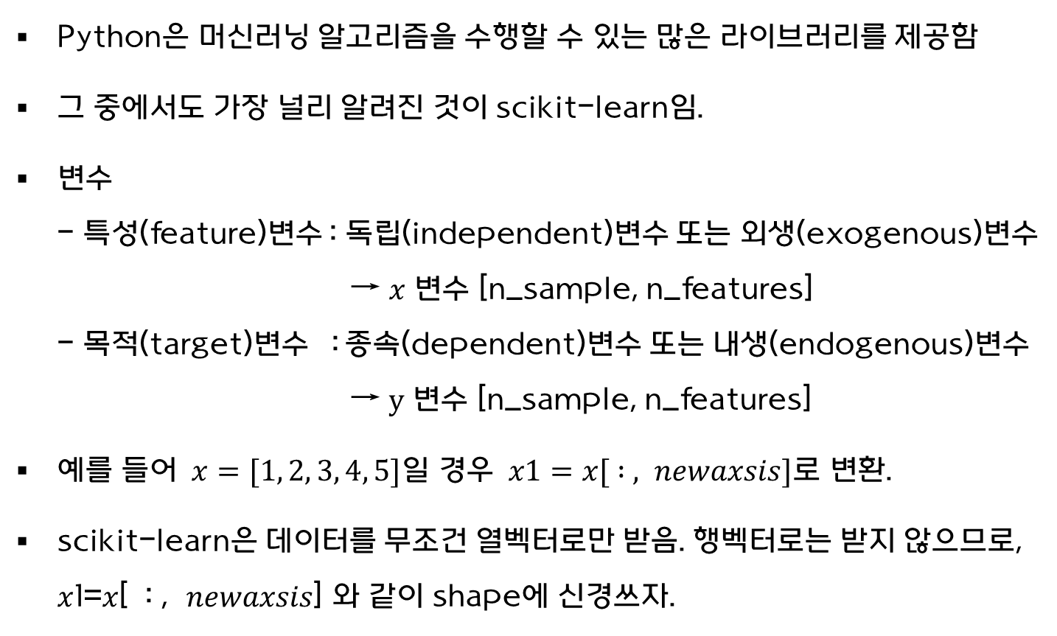
01 Scikit-learn
Python은 머신러닝 알고리즘을 수행할 수 있는 많은 라이브러리를 제공함
그 중에서도 가장 널리 알려진 것이 scikit-learn임.
변수 - 특성(feature)변수 : 독립(independent)변수 또는 외생(exogenous)변수 → $x$ 변수 [n_sample, n_features] - 목적(target)변수 : 종속(dependent)변수 또는 내생(endogenous)변수 → $y$ 변수 [n_sample, n_features]
예를 들어 $x=[1, 2, 3, 4, 5]$일 경우 $x1=x[ : , newaxsis]$로 변환.
scikit-learn은 데이터를 무조건 열벡터로만 받음. 행벡터로는 받지 않으므로, 𝑥1=𝑥[ : , 𝑛𝑒𝑤𝑎𝑥𝑠𝑖𝑠] 와 같이 shape에 신경쓰자.

Slide 4
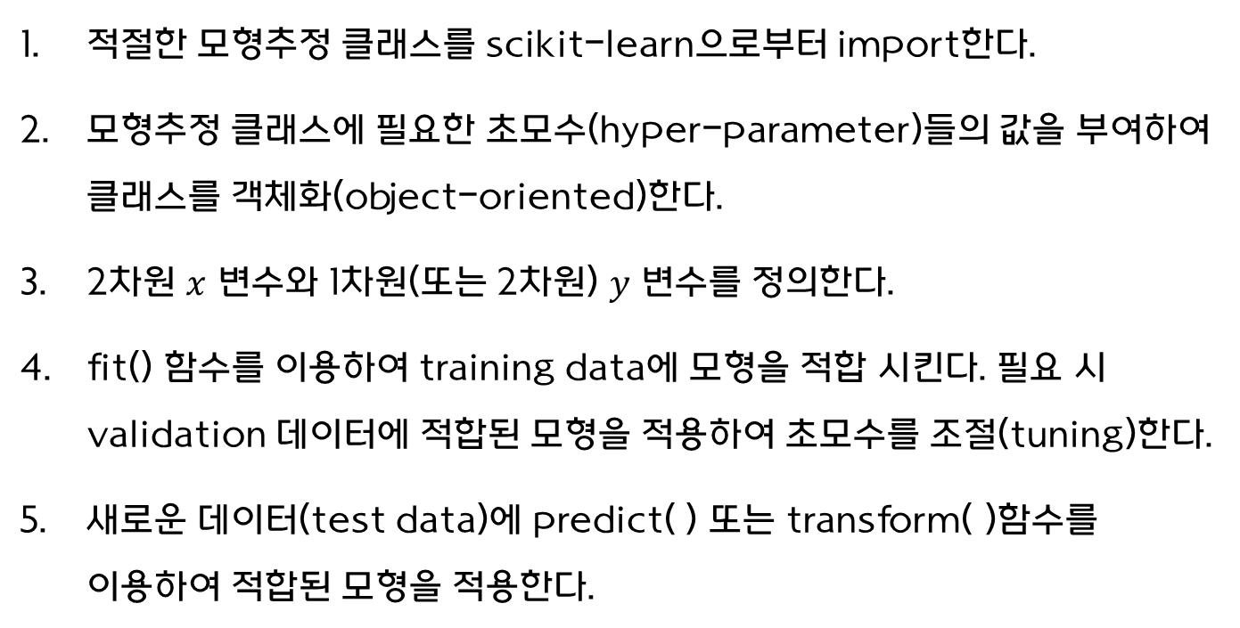
01 Scikit-learn
Scikit-learn 이용 절차
적절한 모형추정 클래스를 scikit-learn으로부터 import한다.
모형추정 클래스에 필요한 초모수(hyper-parameter)들의 값을 부여하여 클래스를 객체화(object-oriented)한다.
2차원 $x$ 변수와 1차원(또는 2차원) $y$ 변수를 정의한다.
fit() 함수를 이용하여 training data에 모형을 적합 시킨다. 필요 시 validation 데이터에 적합된 모형을 적용하여 초모수를 조절(tuning)한다.
새로운 데이터(test data)에 predict( ) 또는 transform( )함수를 이용하여 적합된 모형을 적용한다.

Slide 5
02 실수 자료로의 전환(vectorization)
연속형 자료(continuous data) 범주형 자료(categorical data) 텍스트 자료(text data)
특성변수 생성
결측 자료 대체(imputation)

Slide 6
02 실수 자료로의 전환(vectorization)
범주형 자료(categorical data)
id | City
1 | Seoul
2 | Dubai
3 | LA
id | City1 | City2 | City3
1 | 1 | 0 | 0
2 | 0 | 1 | 0
3 | 0 | 0 | 1

Slide 7
02 실수 자료로의 전환(vectorization)
텍스트 자료(text data)
id | City
1 | 떴다 떴다 비행기 날아라 날아라
2 | 높이 높이 날아라 우리 비행기
3 | 내가 만든 비행기 날아라 날아라
4 | 멀리 멀리 날아라 우리 비행기
id | 날아라 | 내가 | 높이 | 떴다 | 만든 | 멀리 | 비행기 | 우리
1 | 2 | 0 | 0 | 2 | 0 | 0 | 1 | 0
2 | 1 | 0 | 2 | 0 | 0 | 0 | 1 | 1
3 | 2 | 1 | 0 | 0 | 1 | 0 | 1 | 0
4 | 1 | 0 | 0 | 0 | 0 | 2 | 1 | 1
위의 예는 단어의 출현 횟수로 변환한 것임.
그런데 출현 횟수가 정보의 양과 비례하는 것은 아님. 때문에 TFIDF (Term Frequency Inverse Document Frequency)기법을 이용해야 함.

Slide 8
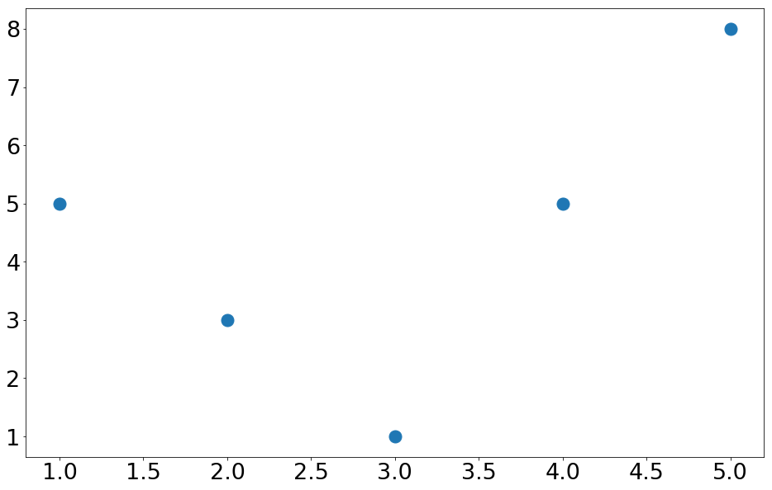
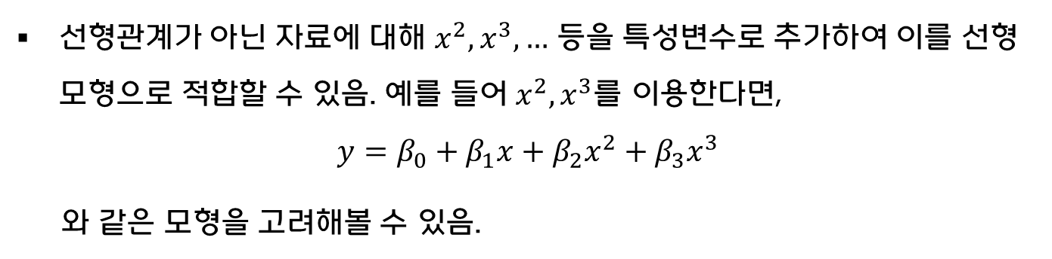
02 실수 자료로의 전환(vectorization)
특성변수 생성
선형관계가 아닌 자료에 대해 $x^{2},x^{3},…$ 등을 특성변수로 추가하여 이를 선형모형으로 적합할 수 있음. 예를 들어 $x^{2},x^{3}$를 이용한다면,
$$y=β_{0}+β_{1}x+β_{2}x^{2}+β_{3}x^{3}$$
와 같은 모형을 고려해볼 수 있음.

Slide 9
02 실수 자료로의 전환(vectorization)
결측 자료 대체(imputation)
id | x1 | x2 | x3 | x4
1 | 1 | 2 | 3 | .
2 | 5 | . | 7 | 8
3 | . | 10 | 11 | 12
4 | 13 | . | 15 | 16
f(8, 12, 16)
결측치가 있을 때 scikit-learn을 이용하여 분석할 경우 오류가 생기므로 결측치를 대체하거나 제거해야 함.
특성변수의 평균(mean), 중위수(median), 최빈수(most frequent value)로 결측치를 대체 할 수 있음.

Slide 10
03 자료의 특성
분석하기 전의 특성변수의 선택, 특성변수의 특징, 이상치의 존재유무, 특성변수들 간의 관계 등을 파악해야 함.
탐색적 기법(exploratory technique)을 주로 이용함.
seaborn plot은 탐색적 기법을 위한 좋은 도구를 제공함.

Slide 11
03 자료의 특성
Plot의 용도
kdeplot
Plot | 용도
kdeplot, distplot | 특성변수의 분포 제공 및 2개 이상의 특성변수들의 분포를 비교 가능
jointplot | 특성변수들의 다변량 분포, 주변분포 제공, 그리고 특성변수들 간의 선형 관계를 제공.
pairplot | 특성변수들의 히스토그램, 특성변수들 간의 산포도 제공
factorplot | boxplot 제공 및 다양한 부분집합(또는 제한조건)에서 분포의 비교 가능
FaceGrid | 다양한 제약조건에서 관심 있는 특성변수의 히스토그램 제공

Slide 12
04 불균형자료(Imbalanced data)의 처리
머신러닝의 목적이 분류(classification)일 때, 특정 클래스의 관측치가 다른 클래스에 비해 매우 낮게 나타나면 이러한 자료를 불균형자료라고 한다.
차주의 디폴트 예측
차주 중 98%는 디폴트가 없는 정상고객+ 2% 디폴트 고객
⇒ 무조건 정상고객으로 판정하면 98%의 정밀도를 보임
디폴트고객을 디폴트라고 예측할 확률(이를 recall이라고 한다)을 높이기에는 디폴트 사례가 너무 적은 게 불균형자료의 약점이다.

Slide 13
04 불균형자료의 처리
SMOTE and ADASYN
해결책
1. 과소표집(undersampling)
다수클래스(major class)의 표본을 임의로(randomly) 학습데이터로부터 제거
2. 과대표집(oversampling)
소수클래스(minor class)의 표본을 복제하여 이를 학습데이터에
일반적으로 과소표집보다는 과대표집이 통계적으로 유용함
과소표집은 표본의 수를 줄이기 때문에 모형의 정밀도를 떨어짐.

Slide 14
04 불균형자료의 처리
SMOTE and ADASYN
과대표집의 대표적인 방법
합성소수표집법(synthetic minority oversampling technique, SMOTE) 과 조절합성표집법(adaptive synthetic sampling method, ADASYN).
SMOTE와 ADASYN은 근본적으로 같은 방법
소수클래스를 위한 합성관측치의 수는 다수클래스에 속한 관측치의 수와 같도록 생성함.

Slide 15
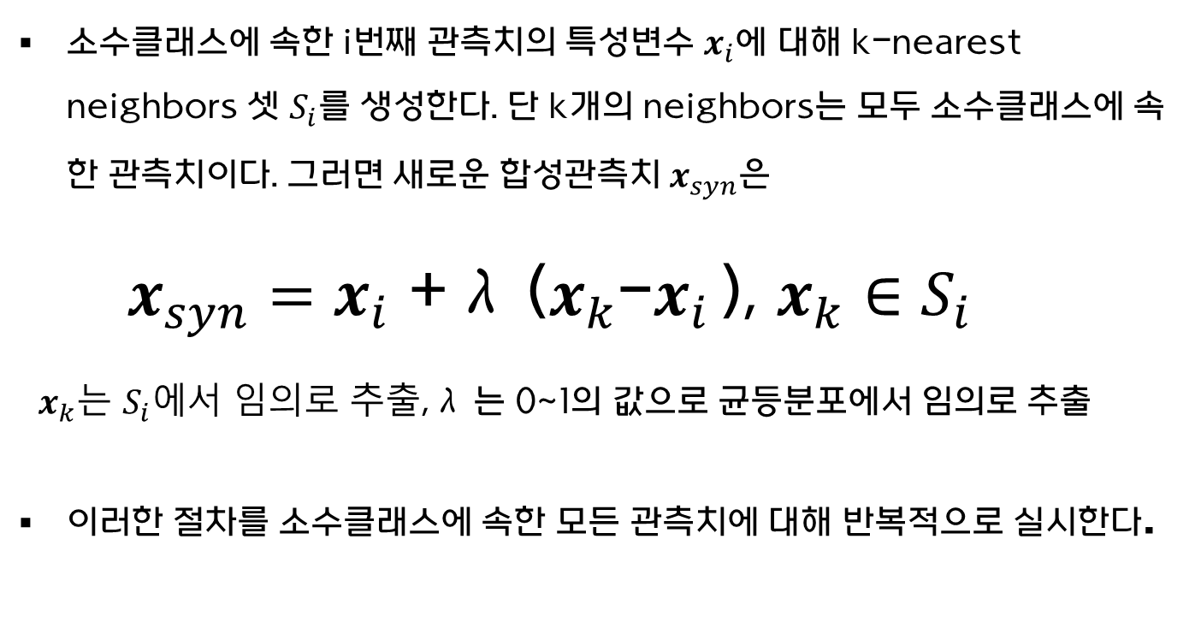
04 불균형자료의 처리
SMOTE
소수클래스에 속한 i번째 관측치의 특성변수 $x_{i}$에 대해 k-nearest neighbors 셋 $S_{i}$를 생성한다. 단 k개의 neighbors는 모두 소수클래스에 속한 관측치이다. 그러면 새로운 합성관측치${ x}_{syn}은$
$x_{syn}=x_{i}$ + λ($x_{k}$-$x_{i }$), $x_{k}∈S_{i}$
$x_{k}$는 $S_{i}에$서 임의로 추출, λ는 0~1의 값으로 균등분포에서 임의로 추출
이러한 절차를 소수클래스에 속한 모든 관측치에 대해 반복적으로 실시한다.

Slide 16

04 불균형자료의 처리
ADSYN
ADASYN은 SMOTE와 동일하지만, 소수클래스에 있는 각 $x_{i}$에 대응하여 생성된 합성표본수를 $S_{i}$안에 포함된 다수클래스의 표본 수에 비례하도록 추출한 것만 차이가 있다. 여기에서 다수클래스는 해당 소수클래스에 속하지 않은 클래스를 의미한다.

Slide 17
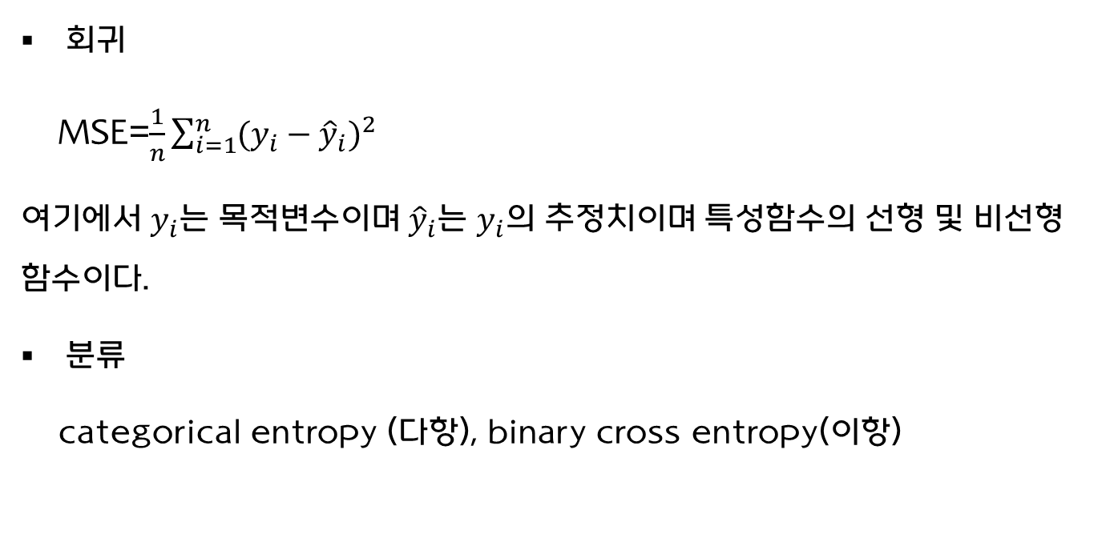
05 손실함수(Loss function)
회귀
MSE=$\frac{1}{n}\sum_{i=1}^{n}{{(y_{i}−{\hat{y}}_{i})}^{2}}$
여기에서 $y_{i}$는 목적변수이며 ${\hat{y}}_{i}$는 $y_{i}$의 추정치이며 특성함수의 선형 및 비선형 함수이다.
분류
categorical entropy (다항), binary cross entropy(이항)

Slide 18
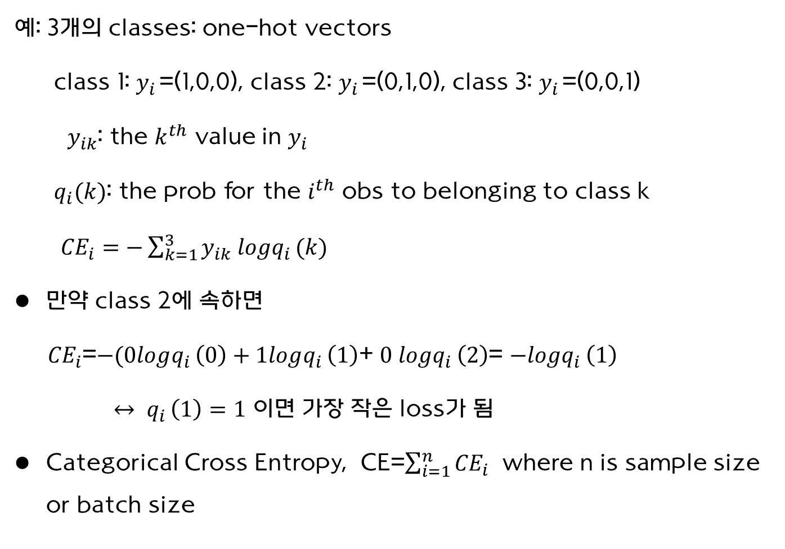
05 손실함수
Categorical Cross Entropy
예: 3개의 classes: one-hot vectors
class 1: $y_{i }$=(1,0,0), class 2: $y_{i }$=(0,1,0), class 3: $y_{i }$=(0,0,1)
$y_{ik}$: the $k^{th}$ value in $y_{i }$
$q_{i}(k)$: the prob for the $i^{th}$ obs to belonging to class k
${CE}_{i}=−\sum_{k=1}^{3}{y_{ik} logq_{i }(k)}$
만약 class 2에 속하면
${CE}_{i}$=$−(0logq_{i }\left(0\right)+1logq_{i }\left(1\right)$+ $0 logq_{i }\left(2\right)$= $−logq_{i }\left(1\right)$
$↔ q_{i }\left(1\right)=1$ 이면 가장 작은 loss가 됨
Categorical Cross Entropy, CE=$\sum_{i=1}^{n}{{CE}_{i}}$ where n is sample size or batch size

Slide 19
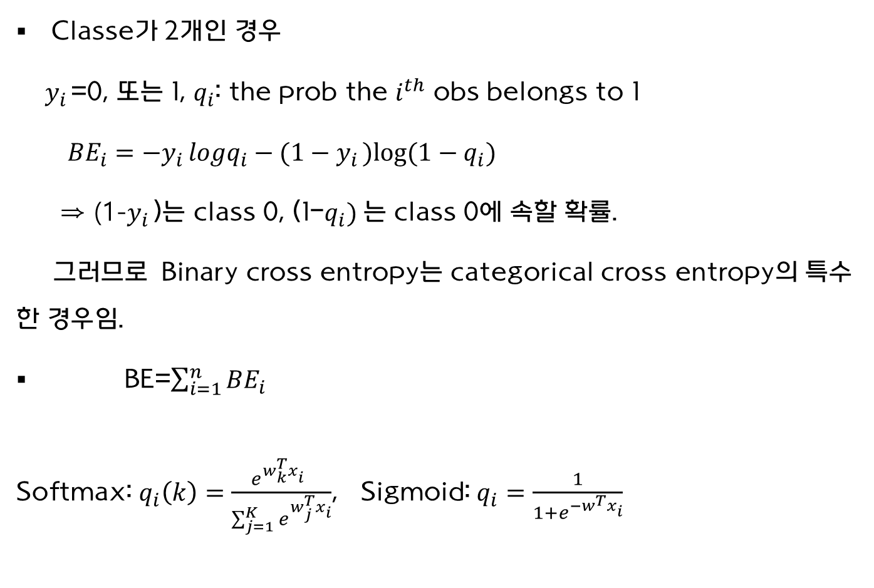
05 손실함수
Binary Cross Entropy
Classe가 2개인 경우
$y_{i }$=0, 또는 1, $q_{i}$: the prob the $i^{th}$ obs belongs to 1
${BE}_{i}=−y_{i }{logq}_{i}−(1−y_{i }){log⁡(1−q}_{i})$
⇒ (1-$y_{i }$)는 class 0, (1-$q_{i}) 는$ class 0에 속할 확률.
그러므로 Binary cross entropy는 categorical cross entropy의 특수한 경우임.
BE=$\sum_{i=1}^{n}{{BE}_{i}}$
Softmax: $q_{i}\left(k\right)=\frac{e^{w_{k}^{T}x_{i}^{}}}{\sum_{j=1}^{K}{e^{w_{j}^{T}x_{i}}}}$, Sigmoid: $q_{i}=\frac{1}{1+e^{−w^{T}x_{i}}}$

Slide 20
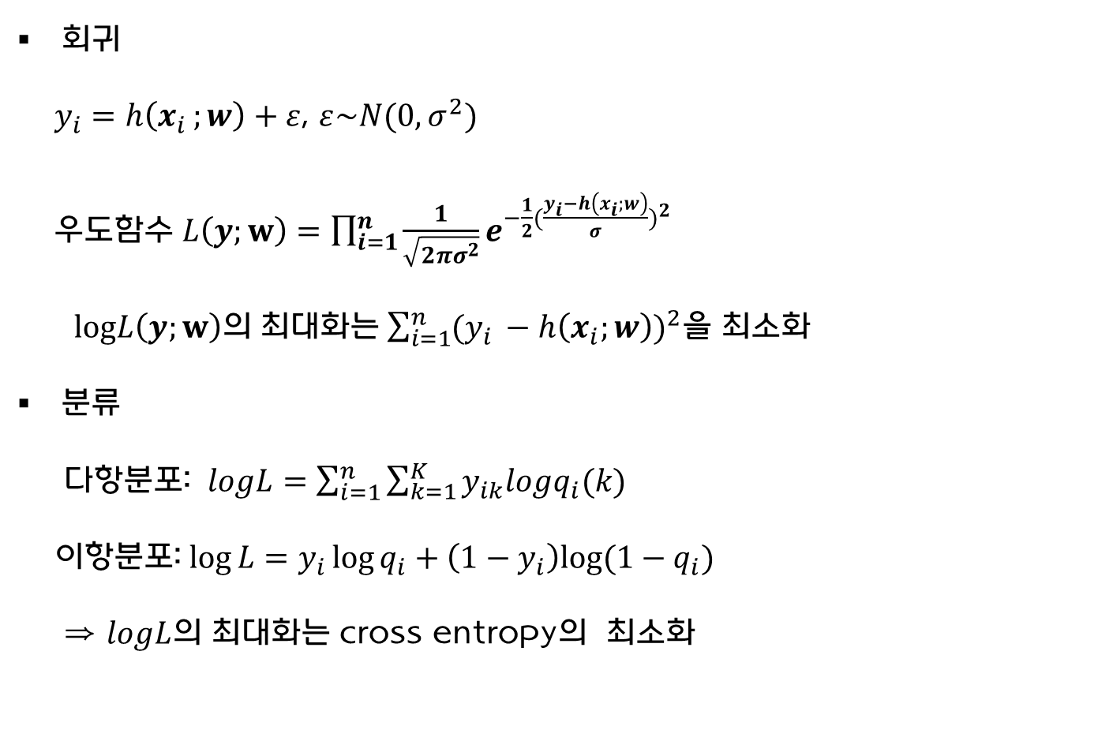
05 손실함수
우도함수
회귀
$y_{i}=h\left(x_{i };w\right)+ε$, $ε\sim N(0,σ^{2})$
우도함수 $L\left(y;w\right)=\prod_{i=1}^{n}{\frac{1}{\sqrt{2πσ^{2}}}e^{−\frac{1}{2}{(\frac{y_{i}−h\left(x_{i};w\right)}{σ})}^{2}}}$
$logL\left(y;w\right)$의 최대화는 $\sum_{i=1}^{n}{{(y_{i }−h\left(x_{i};w\right))}^{2}}$을 최소화
분류
다항분포: $logL=\sum_{i=1}^{n}{\sum_{k=1}^{K}{y_{ik}logq_{i}(k)}}$
이항분포: $\log{L=y_{i}\log{q_{i}}+\left(1−y_{i}\right)log⁡(1−q_{i})}$
⇒ $logL$의 최대화는 cross entropy의 최소화

Slide 21
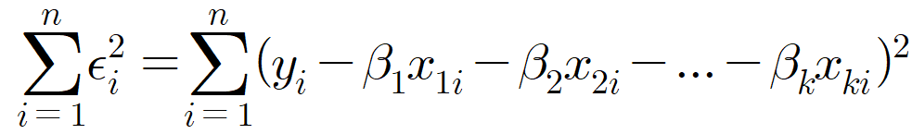
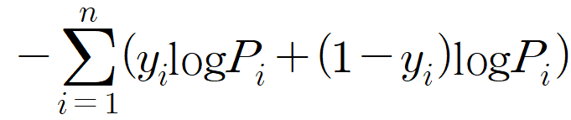


06 최적화(optimization)
추정 문제에 예측치와 실제치의 거리를 평가하는 손실함수(loss function)를 도입함.
통계학에서와 마찬가지로 평균제곱오차(mean squared error) 또는 음의 로그우도함수와 같은 손실함수를 이용함.
예) 손실함수
- 선형모형
- 이항분류 , 는 가 1일 확률임.
머신러닝에서의 학습은 손실함수를 최소화 하는 모수를 찾는 것을 말하며 이를 최적화라고 함.

Slide 22

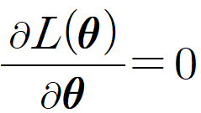

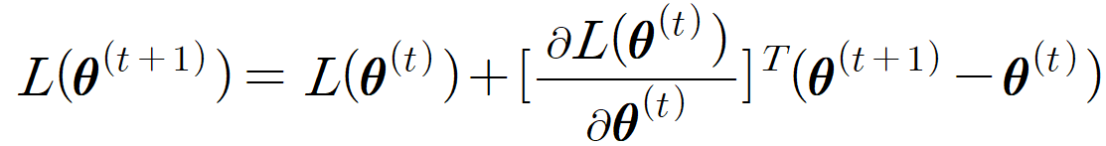

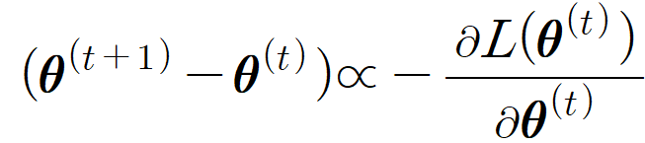
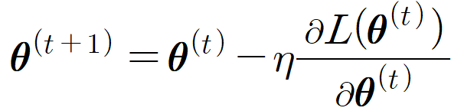

04 최적화(optimization)
기울기 하강법(Gradient descent)
손실함수 를 최소화 하는 조건은 임.
단순한 경우를 제외하고는 한번에 구하기 어려워 를 순차적으로 찾음.
테일러 전개에 의한 의 1차 근사식은
이며 이어야 좋은 추정치이므로 임.
이는
로 재 표현 가능하며 는 학습비율(learning rate)임. 의 변화가 거의 없을 때까지 를 최신화하는 방법이 기울기 하강법임.
(2.1)

Slide 23

04 최적화(optimization)
기울기 하강법(Gradient descent)
$l($𝞱)
초기값
최솟값
위의 그림은 손실함수가 아래로 볼록인 형태일 때 최신화 되는 모습임.
초기값은 미분계수가 양수인 지점이며 손실함수가 최소인 를 찾기 위해 더 작은 값으로 최신화 되는 모습을 볼 수 있음.
학습비율을 크게 설정할 경우 수렴하지 못하고 최솟값 근처에서 움직일 수 있음.

Slide 24
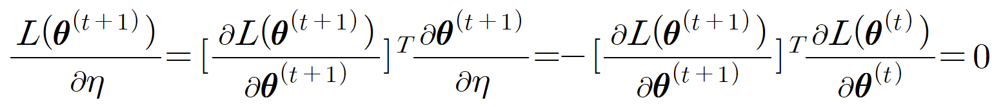

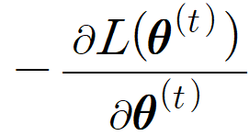

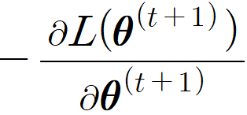
04 최적화(optimization)
최급 하강법(Steepest descent)
(2.1)을 에 대해서 미분하면 손실함수를 최소화 시켜주는 는 에 의해 구해짐.
그러면 은 , 는 에 비례하므로
서로 간에 직교하면서 최신화를 하게 되는데 이를 최급 하강법이라 함.
(2.2)

Slide 25

04 최적화(optimization)
확률적 기울기 하강법(Stochastic gradient descent)
기울기 하강법이나 최급 하강법은 자료 전체로부터 손실함수를 산출하는 반면 확률적 기울기 하강법은 1개의 자료로부터 손실함수를 구해 최신화함.
개의 자료를 섞은 후 1개의 자료를 차례대로 이용하여 최신화 하는데 개의 자료를 모두 이용하게 되면 이를 1 epoch라고 함.
Shuffling이 잘 이루어지지 않으면 수렴 방향이 불규칙 하여 수렴이 잘 되지 않는 다는 단점이 있음.
$$θ^{(1)}$$ | $$θ^{(2)}$$ | $$θ^{(3)}$$ | $$⋯⋯$$ | $$θ^{(n−1)}$$ | $$θ^{(n)}$$
1 epoch

Slide 26



04 최적화(optimization)
작은 배치(mini batch) 기울기 하강법
확률적 기울기 하강법의 단점을 보완하는 방법임.
총 개의 자료에서 개의 관측치를 이용하여 최신화 하게 됨. 만약 라면 1 epoch에 번 최신화 되는 것임.
때문에 작은 배치 기울기 하강법은 빅데이터에서 유용한 방법이며 딥러닝에서도 이용됨.
$$θ^{(1)}$$ | $$θ^{(2)}$$ | $$⋯⋯$$ | $$θ^{(k)}$$
1 epoch

Slide 27

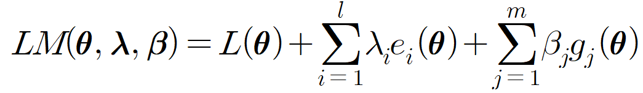


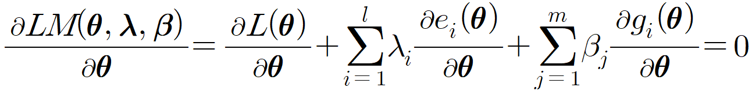
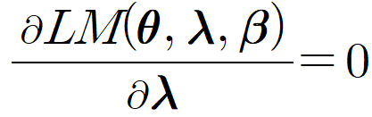





04 최적화(optimization)
라그랑지 승수법(Largrange multiplier)
에 대해서 등식 제약조건이 개, 부등식 제약조건이 개인 경우
라그랑지 목적함수는
이며 제약조건 와 하에서 를 최소화 하는 는 아래의 3가지 조건을 모두 만족하는 값이 됨.
(2.3)
(1)
(2) 즉,
(3) 모든 에 대해 , . 단,

Slide 28
Q & A

